Slide 1
Государственное бюджетное дошкольное образовательное учреждение детский сад №42 комбинированного вида Калининского района Санкт-Петербурга Презентация совместной образовательной деятельности воспитателя и детей по теме: «Развитие познавательных и творческих способностей через систему логических и математических игр» ( с использованием созданных самостоятельно ЭОР)
Подготовила:
воспитатель второй квалификационной категории
Иксарь Елена Ивановна
2013 г.

Slide 2
Цель работы - способствовать развитию познавательной активности, логического мышления, стремления к самостоятельному познанию и размышлению, развитию умственных способностей через логико-математические игры. Задачи работы:
развитие активности и инициативности детей;
воспитание готовности к обучению в школе, развитие самостоятельности, ответственности, настойчивости в преодолении трудностей, координацию движений глаз и мелкой моторики рук, умений самоконтроля и самооценки.
развитие у детей логико-математических представлений (представлений о математических свойствах и отношениях предметов, конкретных величинах, числах, геометрических фигурах, зависимостях и закономерностях);
развитие сенсорных (предметно-действенных) способов познания математических свойств и отношений: обследование, сопоставление, группировка, упорядочение, разбиение;
освоение детьми экспериментально-исследовательских способов познания математического содержания (воссоздание, экспериментирование, моделирование, трансформация);
развитие у детей логических способов познания математических свойств и отношений (анализ, абстрагирование, отрицание, сравнение, обобщение, классификация, сериация);
овладение детьми математическими способами познания действительности: счёт, измерение, простейшие вычисления;
развитие интеллектуально-творческих проявлений детей: находчивости, смекалки, догадки, сообразительности, стремления к поиску нестандартных решений задач;
развитие точной, аргументированной и доказательной речи, обогащение словаря ребенка;

Slide 3
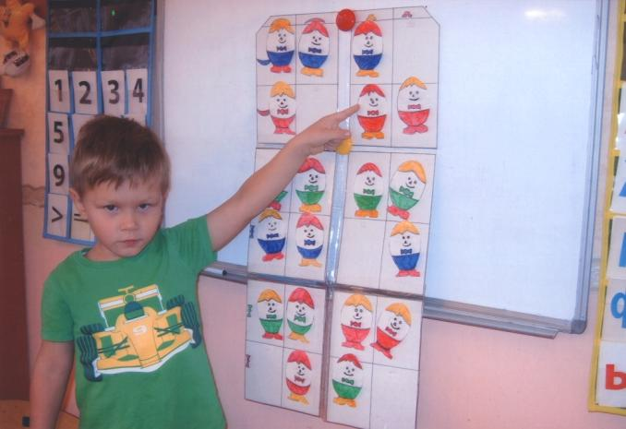
Для математических и логических игр характерны:
• Наличие завязки сюжета, действия лиц и следование сюжетной линии на протяжении всего занятия.
• Наличие схематизации, преобразования, познавательных задач на выявление свойств и отношений, зависимостей и закономерностей.
• Игровая мотивация и направленность действий, их результативность.
• Наличие ситуаций обсуждения, выбора материала и действий, коллективного поиска пути
решения познавательной
задачи.
• Овладение действиями
соотнесения, сравнения,
воссоздания, распределения
группировки.
• Общая направленность
на развитие инициативы
детей.

Slide 4
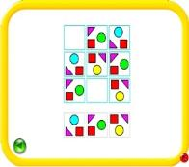
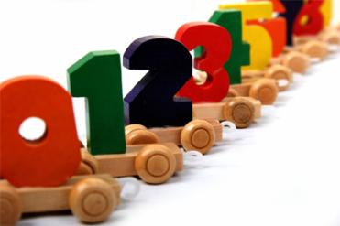
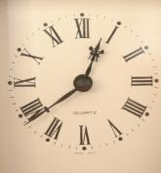
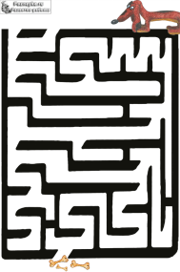
1.Игры и игровые упражнения можно разделить на несколько групп по содержанию:
Игры с геометрическими фигурами
Игры с цифрами и числами
Игры на ориентировки в пространстве
Игры на различие временных представлений
Игры на логическое мышление

Slide 5
2. Логико-математические игры делятся по характеру мыслительных операций:
Сериация - построение упорядоченных возрастающих или убывающих рядов по выбранному признаку. (матрешки, пирамидки, вкладные мисочки…)
Анализ - выделение свойств объекта, или выделение объекта из группы, или выделение группы объектов по определенному признаку. Например, задан признак: "Найти все кислые".
Синтез - соединение различных элементов (признаков, свойств) в единое целое. Задание: "Определи, какая из фигур в этом наборе
лишняя. (Квадрат.) Объясни почему. (Все остальные - круги.)"
Сравнение - логический прием умственных действий, требующий выявления сходства и различия между признаками объекта (предмета, явления, группы предметов).
Задание: "Найди среди своих фигур похожую на яблоко".
Классификация - разделение множества на группы по какому-либо признаку, который называют основанием классификации. ( по названию, по размеру, по форме, по цвету …)
Обобщение - это оформление в словесной (вербальной) форме результатов процесса сравнения
Задание: "Одна из этих фигур лишняя. Найди ее. (Фигура 4.)"

Slide 6
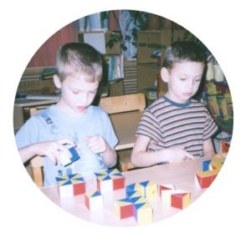
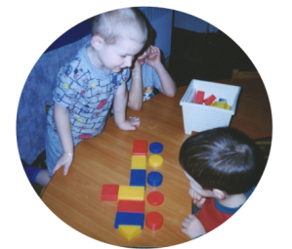
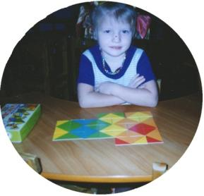
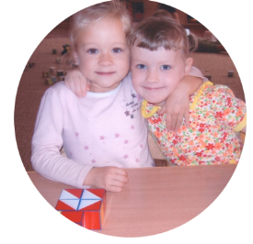
3. Игры делятся по развивающему воздействию (на развитие психических процессов):
Психические процессы
Восприятие
Внимание
Память
Мышление
Творческие способности
Воображение

Slide 7
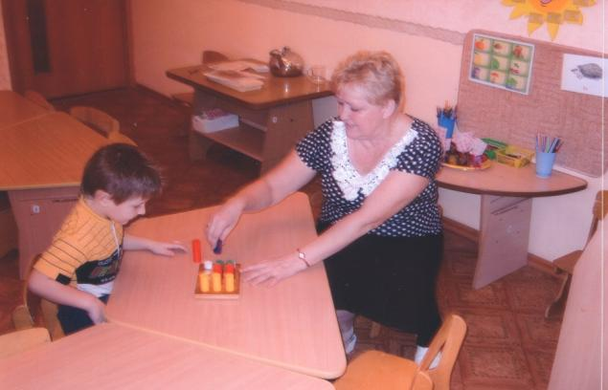
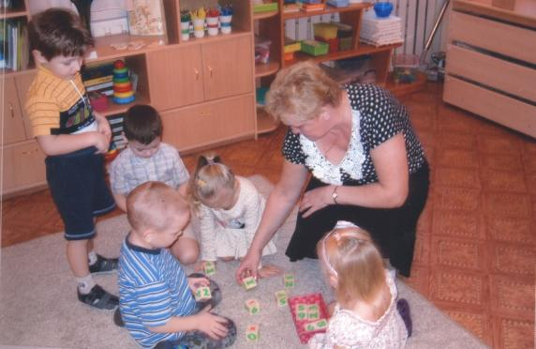
Формы организации детской деятельности
Совместная деятельность педагога и детей | Самостоятельная деятельность детей | Специально организованная деятельность
Экспериментирование (измерение, принцип сохранения и т.п.). Игры развивающие и дидактические. Чтение и обсуждение познавательной литературы. Поручения. Игры-эксперименты. Дидактические сюжетные игры («Магазин», «Ателье», «Супермаркет», «Зоопарк» и т.п.). | Условия активизации самостоятельной деятельности : Организация среды (уголка, Центра); Освоение способов деятельности (правил игры, экспериментирования и т.п.); Свободное время; Достаточность и вариативность материалов; Уважение к труду детей (доска успехов, файлы с индивидуальными рабочими листами и т.п.); Использование Рабочих тетрадей; | Разнообразные формы деятельности на основе сюжета (Литературные формы: сказки, рассказы с математическими заданиями) – «Репка», «Теремок» и т. д. на основе проектного метода: викторины., состязания (обобщающая функция), «Знатоки-математики», «Что, где, когда» по принципу выполнения цепочки заданий (мотивация-помочь персонажам) Обобщающие мероприятия (понятие «сутки», «средства измерения времени, размера» и т. п.) Интегрированные (интеграция познавательного и худ-эстетического содержания и т. п.)

Slide 8
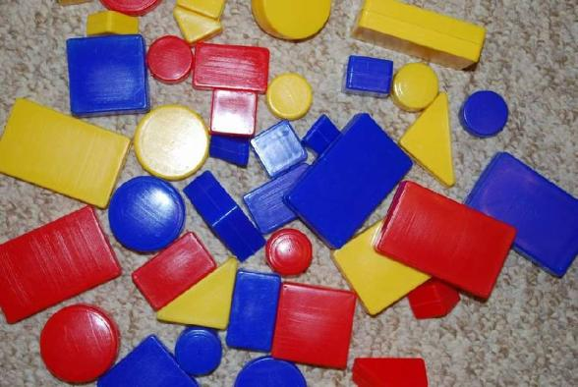
Средства логико-математического развития дошкольников: 1 .Пособия дидактические и универсальные (Логические блоки Дьенеша, палочки Кюизенера, пособия М. Монтесорри, «Геоконт» Воскобовича, игры из серии «Кубики и цвет» / «Сложи узор», «Уникуб»/ )

Slide 9
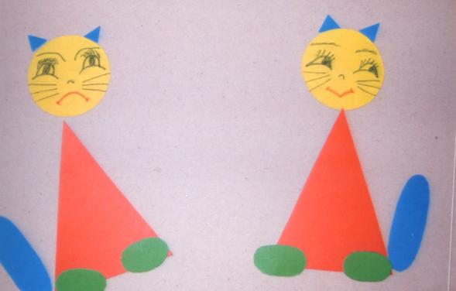
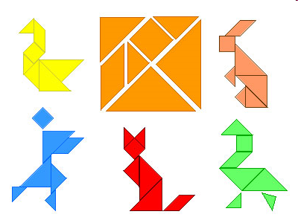
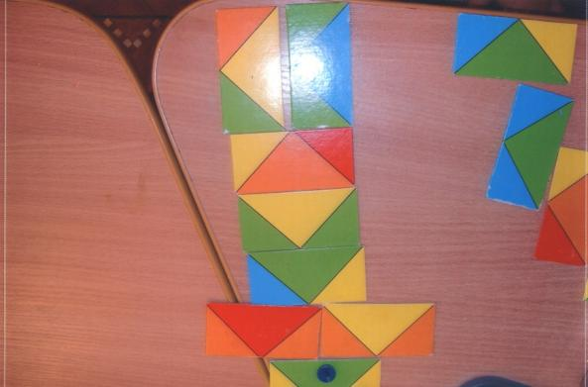
Средства логико-математического развития дошкольников:
2. Дидактические игры
(лото, домино, игры В.Воскобовича «Планета умножения», «Цифра - домино»)
3.Развивающие игры
(Никитина, Воскобовича /Игровой квадрат, «Прозрачный квадрат»/, головоломки, игры на объемное моделирование /«Кубики для всех», «Геометрический конструктор», «Шар»/, игры на плоскостное моделирование /«Танграм», «Крестики», «Соты», «Монгольская игра», Пифагор и т.п./, конструкторы, игры с палочками /Михайлова «Игровые занимательные задачи для дошкольников»/.)

Slide 10
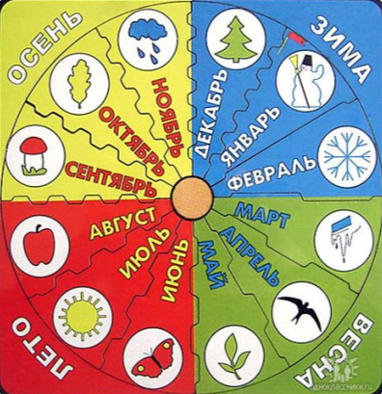
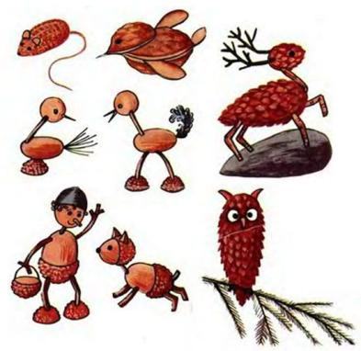
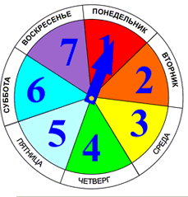
Средства логико-математического развития дошкольников:
5. Материалы
(для взвешивания, измерения, группировки, сортировки и т.п.): абстрактные (фигуры), «жизненные» (шишки, листья и т.п.); предметные (пуговицы, карандаши, фломастеры, старые монетки, клубки и т.п.).)
4. Модели
(пирамидки, основа с матрешками, елками для малышей; планы пространства, схемы сложения построек, времени модели (круговая, объемная), натуральный ряд чисел - прямая;)

Slide 11
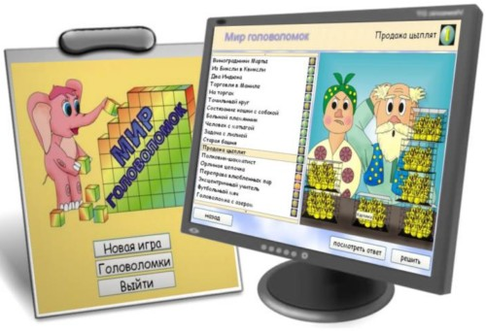
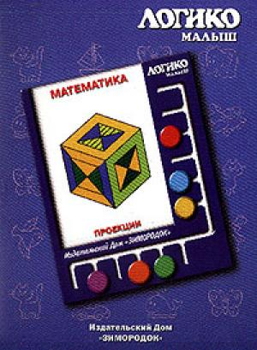
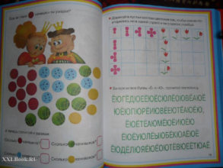
Средства логико-математического развития дошкольников:
7. Компьютерные игры и др.
6. Познавательные книги и рабочие тетради.

Slide 12
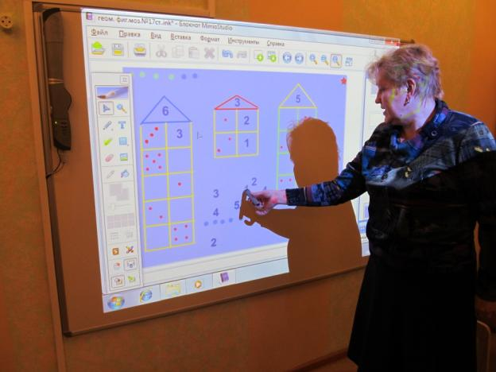
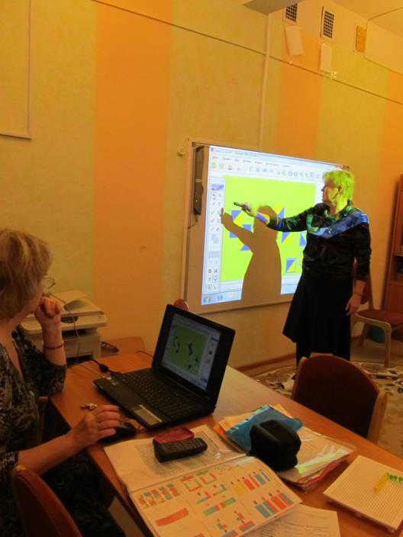
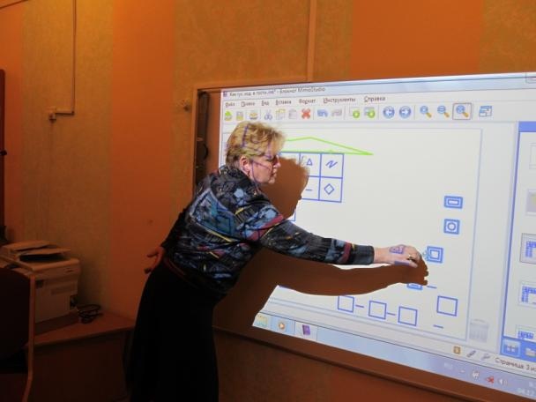
Средства логико-математического развития дошкольников: 8. Созданные самостоятельно презентации для интерактивной доски в программе MimioStudio .

Slide 13
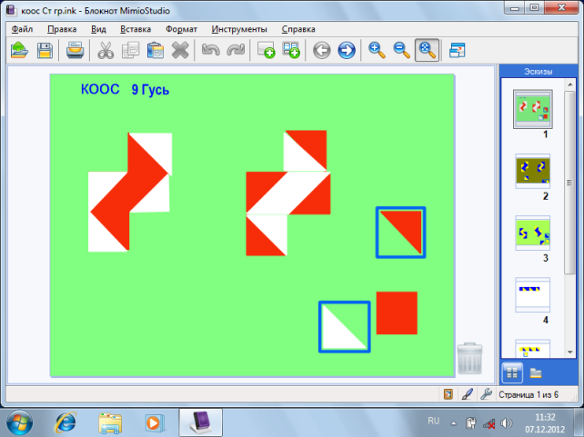
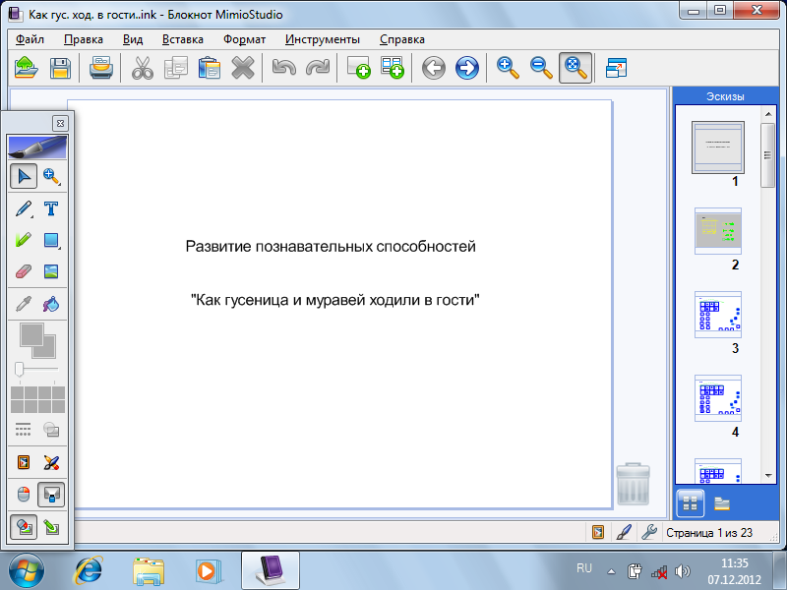
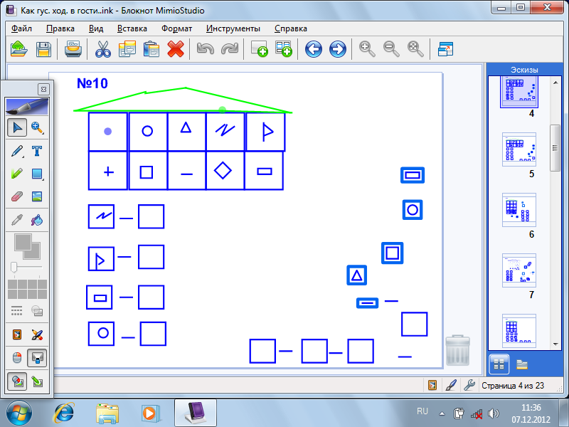
Скриншоты презентаций для интерактивной доски (самостоятельно созданные ЭОР):

Slide 14
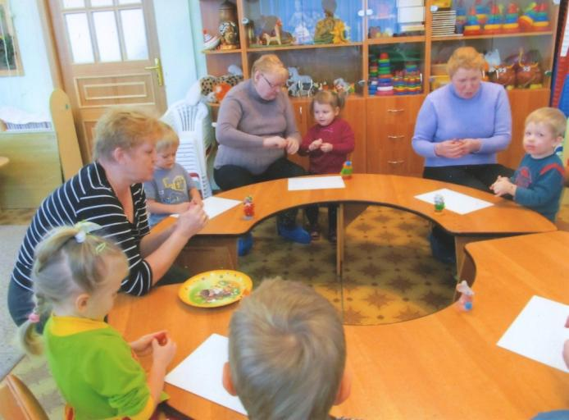
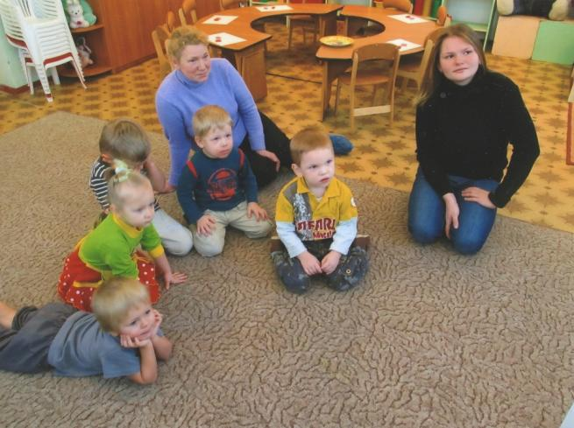
Развитие логического мышления и познавательной активности невозможно без участия родителей. На всех этапах требуется поддержка ребенка дома, в семье.
Некоторые направления совместной деятельности педагогов и родителей в этой сфере деятельности:
1. Информировать родителей о задачах и содержании логико - математических и развивающих игр, используемых в детском саду.
2. Участие родителей в работе по развитию познавательной активности логического мышления дошкольников (математические ярмарки, праздники, конкурсы) .
3. Создание обогащенной развивающей среды дома.
4. Организация семейного клуба в целях обеспечения сотрудничества детского сада с семьей.

Slide 15
Знания будут прочнее, если закреплять их дома.
Счет в дороге. Маленькие дети очень быстро устают в транспорте, если их предоставить самим себе. Это время можно провести с пользой, если вы будете вместе с ребенком считать. Сосчитать можно проезжающие трамваи, количество пассажиров-детей, магазины или аптеки. Можно придумать каждому объект для счета: ребенок считает большие дома, а вы маленькие. У кого больше?
Сколько вокруг машин? Обращайте внимание ребенка на то, что происходит вокруг: на прогулке, на пути в магазин и т. д. Задавайте вопросы, например: "Здесь больше мальчиков или девочек?", "Давай сосчитаем, сколько скамеек в парке", "Покажи, какое дерево высокое, а какое самое низкое", "Сколько этажей в этом доме?" И т. д.
Мячи и пуговицы. Понятия пространственного расположения легко усваиваются в игре с мячом: мяч над головой (вверху), мяч у ног (внизу), бросим вправо, бросим влево, вперед-назад. Задание можно и усложнить: ты бросаешь мяч правой рукой к моей правой руке, а левой рукой - к моей левой. В действии малыш гораздо лучше усваивает многие важные понятия.
Далеко ли это? Гуляя с ребенком, выберите какой-нибудь объект на недалеком от вас расстоянии, например лестницу, и сосчитайте, сколько до нее шагов. Затем выберите другой объект и также сосчитайте шаги. Сравните измеренные шагами расстояния - какое больше? Постарайтесь вместе с ребенком предположить, сколько шагов потребуется, чтобы подойти к какому-то близкому объекту.
Угадай, сколько в какой руке. В игре могут участвовать двое и больше игроков. Ведущий берет в руки определенное количество предметов, не больше 10 (это могут быть спички, конфеты, пуговицы, камешки и т. д.), и объявляет играющим, сколько всего у него предметов. После этого за спиной раскладывает их в обе руки и просит детей угадать, сколько предметов в какой руке.
Счет на кухне. Кухня - отличное место для постижения основ математики. Ребенок может пересчитывать предметы сервировки, помогая вам накрывать на стол. Или достать из холодильника по вашей просьбе три яблока и один банан. Разнообразить задания можно до бесконечности.
Сложи квадрат. Возьмите плотную бумагу разных цветов и вырежьте из нее квадраты одного размера - скажем, 10 х 10 см. Каждый квадрат разрежьте по заранее намеченным линиям на несколько частей. Один из квадратов можно разрезать на две части, другой - уже на три. Самый сложный вариант для малыша - набор из 5-6 частей. Теперь давайте ребенку по очереди наборы деталей, пусть он попробует восстановить из них целую фигуру.

Slide 16
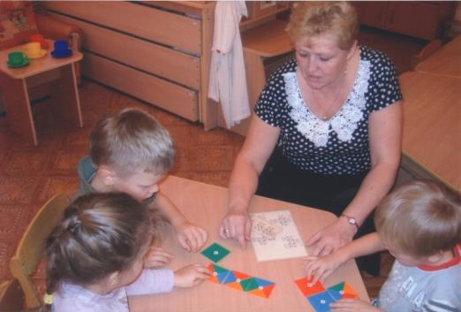
Занимательные вопросы, игры-шутки. Направлены на развитие произвольного внимания, нестандартного мышления, на быстроту реакции, тренируют память. В загадках анализируется предмет с количественной, пространственной, временной точки зрения, подмечены простейшие отношения.
Разминка на быстроту реакции.
Из чего видна улица?
Дед, который раздает подарки?
Съедобный персонаж?
Часть одежды, куда кладут деньги?
Какой день будет завтра?
Дополни фразу.
Если песок мокрый, то...
Мальчик моет руки, потому что...
Если переходить улицу на красный свет, то...
Автобус остановился, потому что...
Закончи предложение.
Музыку пишет... (композитор).
Стихи пишет... (поэт).
Белье стирает... (прачка).
Горные вершины покоряет... (альпинист).
Обед варит... (повар).
Загадки – шутки
В садике гулял павлин. Подошел еще один. Два павлина за кустами. Сколько их? Считайте сами.
Летела стая голубей: 2 впереди, 1 сзади, 2 сзади, 1 впереди. Сколько было гусей?
Назовите 3 дня подряд, не пользуясь названиями дней недели, числами. (Сегодня, завтра, послезавтра или вчера, сегодня, завтра).
Вышла курочка гулять, собрала своих цыплят. 7 бежали впереди, 3 осталось позади. Беспокоится их мать и не может сосчитать. Сосчитайте-ка, ребята, сколько было всех цыплят.
На большом диване в ряд куклы Танины стоят: 2 матрешки, Буратино и весёлый Чиполлино. Сколько всех игрушек?
Сколько глаз у светофора?
Сколько хвостов у четырех котов?
Сколько ног у воробья?
Сколько лап у двух медвежат?
Сколько в комнате углов?
Сколько ушей у двух мышей?
Сколько лап у двух ежат?
Сколько хвостов у двух коров?

Slide 17
Список используемых ресурсов:
Детство : Примерная основная общеобразовательная программа дошкольного образования . / Т.И. Бабаева , А.Г.Гогоберидзе , З. А . Михайлова и др.- СПб. : ООО « ИЗДАТЕЛЬСТВО « ДЕТСТВО-ПРЕСС», 2011.
Математика в детском саду . Младший дошкольный возраст. / Новикова В.П. –М.: « Мозаика-Синтез » , 2000.
Математика –это интересно. Игровые ситуации./ З. А. Михайлова – СПБ.: « ДЕТСТВО-ПРЕСС» ,2008.
Математическое развитие дошкольников. / О. А . Воронкевич , Е. А. Сова , Л. П. Думанская , Е. А. Синкевич. – СПб. 2001.
Логика и математика для дошкольников : . / Е. А. Носова , Р. Л. Непомнящая. : « ДЕТСТВО-ПРЕСС» – СПб : « Акцент» , 2007.
Математика для малышей. / Е. В. Сербина – Москва: «Просвещение», 1992.
Дидактические игры в начальный период обучения. / Е. В. Карпова – Ярославль: «Академия развития», 1997.
Игровые занимательные задачи для дошкольников. / З. А. Михайлова – Москва: «Просвещение», 1990.
Чего на свете не бывает? / О. М. Дьяченко, Е. Л. Агаева – Москва: «Просвещение», 1991.
Дидактические игры – занятия в ДОУ. Практическое пособие для воспитателей и методистов. / Е. Н. Панова . – Воронеж : « ЧП Лакоценин С.» , 2007.
Математика в проблемных ситуациях . Учебно – методическое пособие. / А. А. Смоленцева , О.В. Суворова – СПб. : «ДЕТСТВО – ПРЕСС» , 2003.
Математика от трех до шести . / З. А. Михайлова , Э. Н. Иоффе –СПб. : « Акцент» , 1996.
Интернет ресурсы: http://nsportal.ru/detskii-sad/raznoe/nauchno-poznavatelnyy-centr-v-detskom-sadu
http://ua.coolreferat.com
http://www.moi-detsad.ru/konsultac562.html
http://el-mikheeva.ru/avtor/poznavatelno-prakticheskaya-deyatelnost-doshkolnikov-i-matematika
http://www.i-gnom.ru/books/metlina_matematika_v_detskom_sadu.html
http://nsportal.ru/detskii-sad/okruzhayushchii-mir/opyty-i-eksperimenty-v-detskom-sadu
http://skyclipart.ru/detsad/17221-kartoteka-yelementarnyx-opytov-i-yeksperimentov-v-detskom-sadu.html

